Slide 1
Parsiranje domenskih jezika koristeći Prattov parser
ZAVRŠNI ZADATAK br. 233
Marin Jovanović

Slide 2
UVOD
parsiranje
formalne metode
ad hoc rješenja

Slide 3
PRATTOVA METODA
rekurzivni spust
prednost operatora

Slide 4
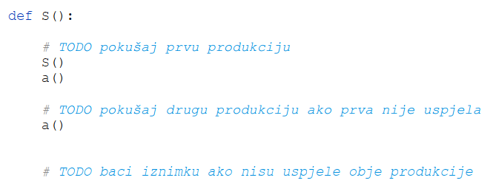
PROBLEM

Slide 5
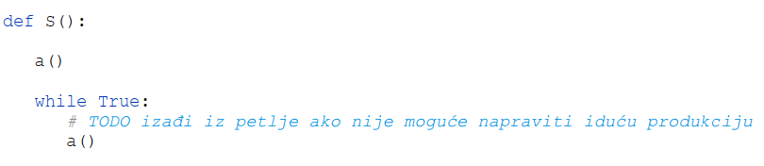
RJEŠENJE

Slide 6
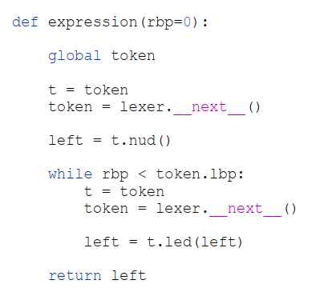
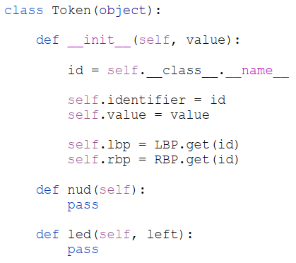
BAZA ALGORITMA

Slide 7
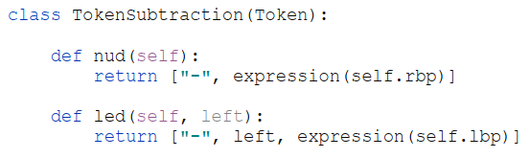
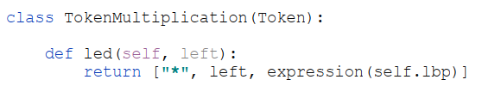

PRIMJER: 1 – 2 * 3
LBP |  | RBP
Leksička jedinka | Vrijednost | Leksička jedinka | Vrijednost
 |  | Subtraction | 13
Multiplication | 10
Subtraction | 8

Slide 8
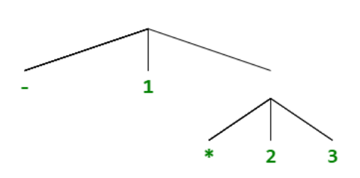
PRIMJER: 1 – 2 * 3
expression(0) ->
nud = 1
led = [“-”, 1, expression(8)]
expression(8) ->
nud = 2
led = [“*”, 2, expression(10)]
expression(10) ->
nud = 3
led = 3

Slide 9
APACHE THRIFT
42 klase
10 različitih prefiksnih vrijednosti za “identifier”
rekurzivna uvjetna grananja

Slide 10
ZAKLJUČAK
intuitivnost
jednostavna implementacija
domena primjene
kompatibilnost
opća prihvaćenost
ostali alati

